Slide 1
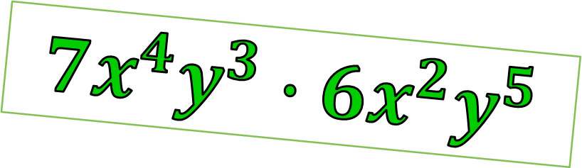
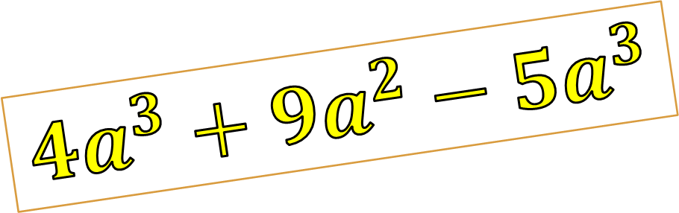
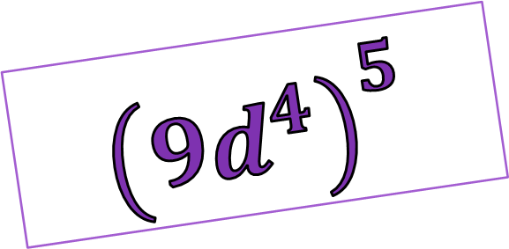
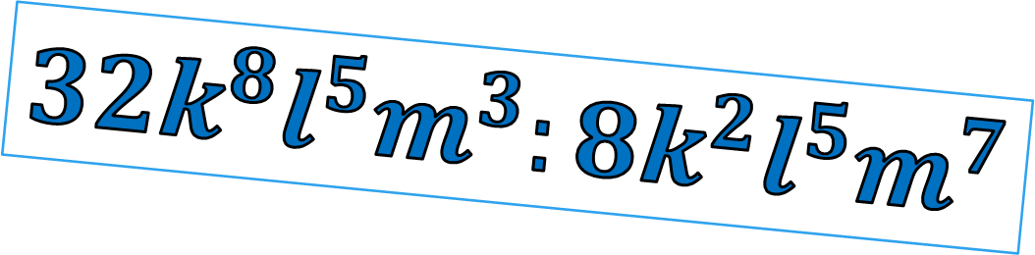
Műveletek hatványokkal
$${7x}^{4}y^{3}∙6x^{2}y^{5}$$
$${4a}^{3}+9a^{2}−5a^{3}$$
Készítette:
Mgr. Miklós György
$${\left(9d^{4}\right)}^{5}$$
$${32k}^{8}l^{5}m^{3}:8k^{2}l^{5}m^{7}$$

Slide 2

Számokkal egyszerű…
3² + 4² =
9 + 16 =
25
Vajon betűkkel is lehetséges ilyesmi???
10³ – 9² =
1000 – 81 =
919
7² . 10² =
49 . 100 =
4900
4³ : 2⁴ =
64 : 16 =
4
(2³)² =
8² =
64

Slide 3



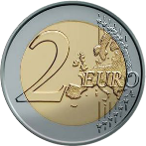

Összeadás, kivonás
+
=
2
Az algebrai kifejezéseknél tanultuk, hogy…
+
+
=
3
=
+
+
+
+
+
+2
3€
Az almát az almával, a körtét a körtével, az eurót az euróval adhatjuk össze (vagy vonhatjuk ki)!!!

Slide 4

Összeadás, kivonás
Ezek szerint…
x
+
x
=
2x
y
+
y
+
y
=
3y
+
+
+
=
x
+3
x
y
1
+
y
2
+2y
Az x-et az x-szel, az y-t az y-nal, a számot a számmal adhatjuk össze (vagy vonhatjuk ki)!!!

Slide 5

Összeadás, kivonás
De mi van akkor, ha…
5
3
–
2
4
+
+
=
=
3
7
+
A piros almát csak a piros almával, a zöld almát pedig csak a zöld almával adhatjuk össze, vagy vonhatjuk ki!!!

Slide 6
Összeadás, kivonás
Ezek szerint…
5x²
+3x³
–2x²
+4x³
=
=
3x²
+7x³
A „nagy számokat” összeadjuk vagy kivonjuk, a kitevők változatlanok maradnak.
Az x²-t csak az x²-nal, az x³-t pedig csak az x³-nal adhatjuk össze, vagy vonhatjuk ki!!!
Csak az azonos alapú és kitevőjű hatványokat adhatjuk össze, vagy vonhatjuk ki!!!

Slide 7
Összeadás, kivonás
4x²
– 3y²
– 3x²
+ 5y²
=
x²
+ 2y²
8x²y
+ 11xy²
+ 2x²y
– 3xy²
=
10x²y
+ 8xy²
10a⁴
+ 5a³
– 2a²
– 4a⁴
+ 5a²
– 7a³
=
6a⁴
– 2a³
+ 3a²
3a²b³
– 9a³b²
– a²b³
– 8a³b²
=
2a²b³
– 17a³b²
8m²
– 10m³
– 6m²
– 5m²
=
– 3m²
– 10m³
6c⁷
+ 5d⁴
– 3
+ 2c⁷
– 5d⁴
– 10
=
8c⁷
– 13

Slide 8
Összeadás, kivonás
Zárójelekkel
Ha a zárójel előtt NINCS SEMMI, vagy + van, akkor az a zárójel eltávolítása során a zárójelben lévő összes előjelet ÚGY HAGYJA!
( )
(7x² + 11y²) + (5x² – 8y²) =
7x² + 11y²
+ 5x² – 8y² =
12x²
+ 3y²
+
+ → +
– → –
(9a³ – 3a²) + (-7a³ + 4a²) =
9a³ – 3a²
– 7a³ + 4a² =
2a³
+ a²
Ha a zárójel előtt – van, akkor az a zárójel eltávolítása során a zárójelben lévő összes előjelet MEGVÁLTOZTATJA!
( )
(9c⁴ – 8d³) – (4c⁴ – 10d³) =
9c⁴ – 8d³
– 4c⁴ + 10d³ =
5c⁴
+ 2d³
–
+ → –
– → +
–(8k² – 6n²) – (-5k² + 6n²) =
– 8k² + 6n²
+ 5k² – 6n² =
–3k²

Slide 9
Összeadás és kivonás zárójelekkel
úgy hagyja
megváltoztatja
(10x² – 8x³) – (7x² – 11x³) =
10x² – 8x³
– 7x² + 11x³ =
3x²
+ 3x³
úgy hagyja
úgy hagyja
(4a³b² + 8a²b³) + (6a³b² – a²b³) =
4a³b² + 8a²b³
+ 6a³b² – a²b³=
10a³b²
+7a²b³
megváltoztatja
megváltoztatja
–(9a² + 11a) – (– 8a² – 12a) =
– 9a² – 11a
+ 8a² + 12a =
– a²
+ a
úgy hagyja
megváltoztatja
úgy hagyja
(3m² – 5n² + 8) – (7m² + 2n²) + (4n² – 6) =
3m² – 5n² + 8
– 7m² – 2n²
+
+ 4n² – 6 =
– 4m²
– 3n²
+ 2

Slide 10
Szorzás
.
3.3.3
.
3⁸
3³
3⁵
3.3.3.3.3
=
=
= 6561
.
5.x.x
.
10x⁵
5x²
2x³
2.x.x.x
=
=
A „nagy számokat” összeszorozzuk,
a kitevőket összeadjuk.

Slide 11
Szorzás
x³
. x⁶
=
x⁹
A „nagy számokat” összeszorozzuk,
a kitevőket összeadjuk.
.
c⁷
=
36
c¹⁵
12
c⁸
3
.
z⁶
=
52
z¹¹
4
z⁵
13
z⁸
x⁵
1
=
12
x⁷
y⁵
z¹⁴
3
x²
y⁴
z⁶
.
4
y
a³
1
.
5
a⁴
b³
c³
=
10
a⁷
b⁴
c⁸
2
b
c⁵
7
c⁵
d⁹
. (
-4
c³
d⁴
)
=
-28
c⁸
d¹³

Slide 12
osztás
Az osztás a szorzás ellentétes művelete.
Ha a szorzásnál a „nagy számokat” összeszorozzuk, a kitevőket pedig összeadjuk, akkor…
Osztásnál a „nagy számokat” elosztjuk, a kitevőket kivonjuk.
De vigyázz, az osztás nem felcserélhető!
Ezért mindig az első kitevőből vonjuk ki a másodikat (nem mindig a nagyobból a kisebbet)!

Slide 13
osztás
1.) az első hatvány kitevője nagyobb, mint a második hatvány kitevője –
ekkor az eredményben a kitevő pozitív marad
a⁷
: a⁵
=
a²
A „nagy számokat” elosztjuk,
a kitevőket kivonjuk.
:
m²
=
2
m⁶
8
m⁸
4
9
k⁶
:
3
k³
=
3
k³

Slide 14
osztás
2.) az első hatvány kitevője ugyanakkora, mint a második hatvány kitevője –
ekkor az eredményben a kitevő 0 lesz, ezért kiesik, vagy ha semmi más nem maradna,
akkor 1-et írunk oda, hiszen bármi a nulladikon egyenlő 1-gyel
a³
: a³
=
a⁰
= 1
A „nagy számokat” elosztjuk,
a kitevőket kivonjuk.
:
g⁴
=
13
g⁰
= 13 . 1
= 13
26
g⁴
2
:
m²
=
6
m⁰
36
m²
6
= 6

Slide 15
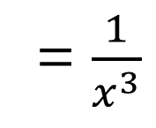
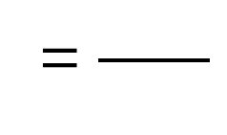
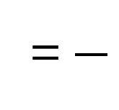
osztás
3.) az első hatvány kitevője kisebb, mint a második hatvány kitevője –
ekkor az eredményben a kitevő negatív lesz, a negatív kitevőjű tagot pedig
törtvonal alá kell vinni, és ott a kitevő már pozitív lesz
x²
: x⁵
=
x⁻³
= $\frac{1}{x^{3}}$
A „nagy számokat” elosztjuk,
a kitevőket kivonjuk.
De vajon miért van ez így???
2
=
:
a⁹
=
2
a⁻⁴
10
a⁵
5
a⁴
6
a²
:
3
a⁶
b⁵
=
6
a⁻⁴
b⁻²
18
b³
=
a⁴
b²

Slide 16
Bizonyítás
1.) Írjuk fel tört formában
18a²b³
18a²b³ : 3a⁶b⁵ =
=
2.) Írjuk szét a hatványokat
3a⁶b⁵
3.) Egyszerűsítsünk
6
18.a.a.b.b.b
4.) Nézzük mi maradt
(újra hatvány alakban)
=
=
3.a.a.a.a.a.a.b.b.b.b.b
1
6
=
a⁴
b²

Slide 17
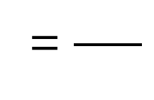
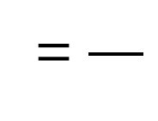
osztás
a „nagy számokat” elosztjuk
a kitevőket kivonjuk
a 0 kitevős kiesik
a negatív kitevős törtvonal alá megy
:
p³
=
4
p⁴
12
p⁷
3
15
s⁶
:
3
s⁶
=
5
s⁰
= 5
11
22
h²
:
2
h⁵
=
11
h⁻³
=
h³
20
a⁸
b⁵
:
5
a⁸
b³
=
4
a⁰
b²
= 4b²
4
x²
1
1
z⁴
=
4
x²
y⁰
z⁻³
=
:
x
y⁵
24
x³
y⁵
z
6
z³

Slide 18



Hatvány hatványozása
x²
x.x
x.x
.x.x
.x.x
x⁶
$${\left( \right)}^{3}$$
=
$${\left( \right)}^{3}$$
=
=
3a⁴
3.a.a.a.a
.3.a.a.a.a
a⁸
$${\left( \right)}^{2}$$
=
=
9
A „nagy számokat” hatványozzuk,
a kitevőket megszorozzuk.

Slide 19




Hatvány hatványozása
$${\left( \right)}^{4}$$
=
x¹²
x³
A „nagy számokat” hatványozzuk,
a kitevőket megszorozzuk.
$${\left( \right)}^{3}$$
m¹⁵
3
m⁵
=
27
$${\left( \right)}^{5}$$
=
8⁵
a³⁵
b²⁰
8
a⁷
b⁴
$${\left( \right)}^{8}$$
x²
y⁵
1
=
6⁸
x¹⁶
y⁴⁰
z⁸
6
z

Slide 20
Hogy is volt az a törtek egyszerűsítésével?
Ha jobban megfigyelem…
6x⁵y²
2
6.x.x.x.x.x.y.y
2
x²
- a számokat a legnagyobb közös osztóval elosztom
=
=
9x³y⁴
9.x.x.x.y.y.y.y
3
y²
- az azonos alapú hatványoknál pedig
a kisebb kitevőjű eltűnik,
a nagyobb kitevőből pedig kivonjuk a kisebbet
3
5
4
3
3
p⁵
r⁴
12p⁷q³r⁵
=
20p²q⁴r
q
1
5
5
1

Slide 21
törtek egyszerűsítése
2
1
c²
5a²b³c⁴
=
a számokat a legnagyobb közös osztóval osztjuk
a kisebb kitevőjűt kihúzzuk
a nagyobb kitevőből kivonjuk a kisebbet
10a⁴b³c²
2
a²
2
2
5
2
7k⁷m³
7
k⁵
m²
=
9k²m n⁴
n⁴
1
9
1
1
6x y²
1
=
18x⁴y²z⁵
3
x³
z⁵
3
3

Slide 22
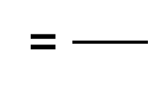
Összetettebb feladatok
Az osztás nem felcserélhető, és mindig az első kitevőből vonjuk ki a másodikat…
x . (4x² + 9) =
4x³
+ 9x
a² . (6a³ – 7b) =
6a⁵
– 7a²b
Az osztandóban nincs y.
Vagy csak nem látjuk?
5k³m² . (3k + 8m) =
15k⁴m²
+ 40k³m³
12
a⁸
b⁵
:
6
=
2
a³
b⁵
a⁵
Az tűnik el,
ami a nulladikon van!
9
x²
18
x⁴
y⁰
:
2
y⁵
=
9
x²
y⁻⁵
=
x²
y⁵

Slide 23


KÖSZÖNÖM A FIGYELMET!
Ugye milyen érdekes betűkkel számolni?
Az nem kifejezés!!!

